Slide 1
Go培训第八天
tony

Slide 2
Outline
1. Goroute
2. Channel
3. 单元测试
4. 课后作业

Slide 3
Goroutine
1. 进程和线程
A. 进程是程序在操作系统中的一次执行过程，系统进行资源分配和调度的
一个独立单位。
B. 线程是进程的一个执行实体,是CPU调度和分派的基本单位,它是比进程更
小的能独立运行的基本单位。
C.一个进程可以创建和撤销多个线程;同一个进程中的多个线程之间可以并发
执行.

Slide 4


Goroutine
2. 进程和线程
进程
一个线程
单线程程序
进程
多个线程
多线程程序

Slide 5
Goroutine
3. 并发和并行
A. 多线程程序在一个核的cpu上运行，就是并发
B. 多线程程序在多个核的cpu上运行，就是并行

Slide 6
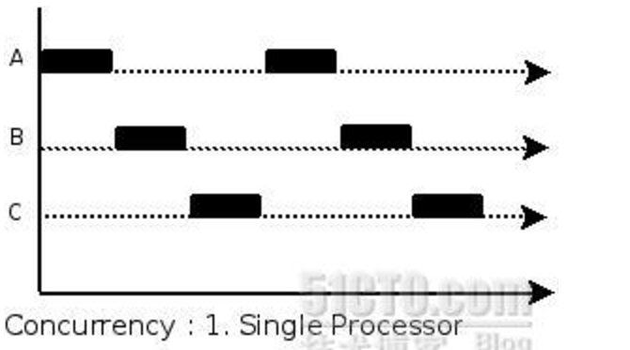
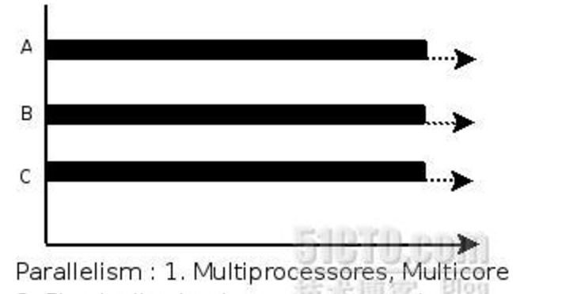
Goroutine
4. 并发和并行

Slide 7
Goroutine
5. 协程和线程
协程：独立的栈空间，共享堆空间，调度由用户自己控制，本质上有点类似于
用户级线程，这些用户级线程的调度也是自己实现的
线程：一个线程上可以跑多个协程，协程是轻量级的线程。

Slide 8
Goroutine
6. goroutine调度模型
M
P
G

Slide 9
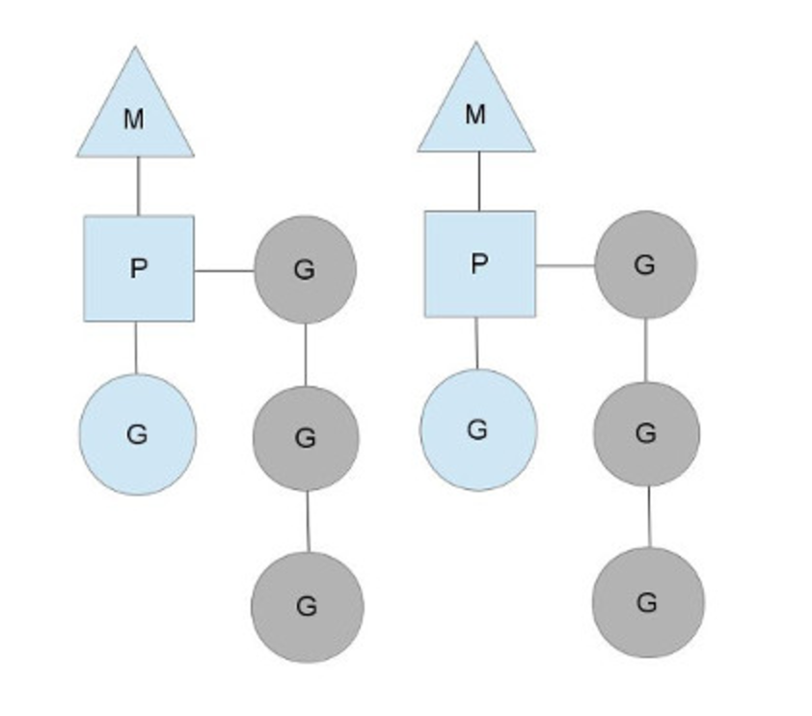
Goroutine
7. goroutine调度模型

Slide 10
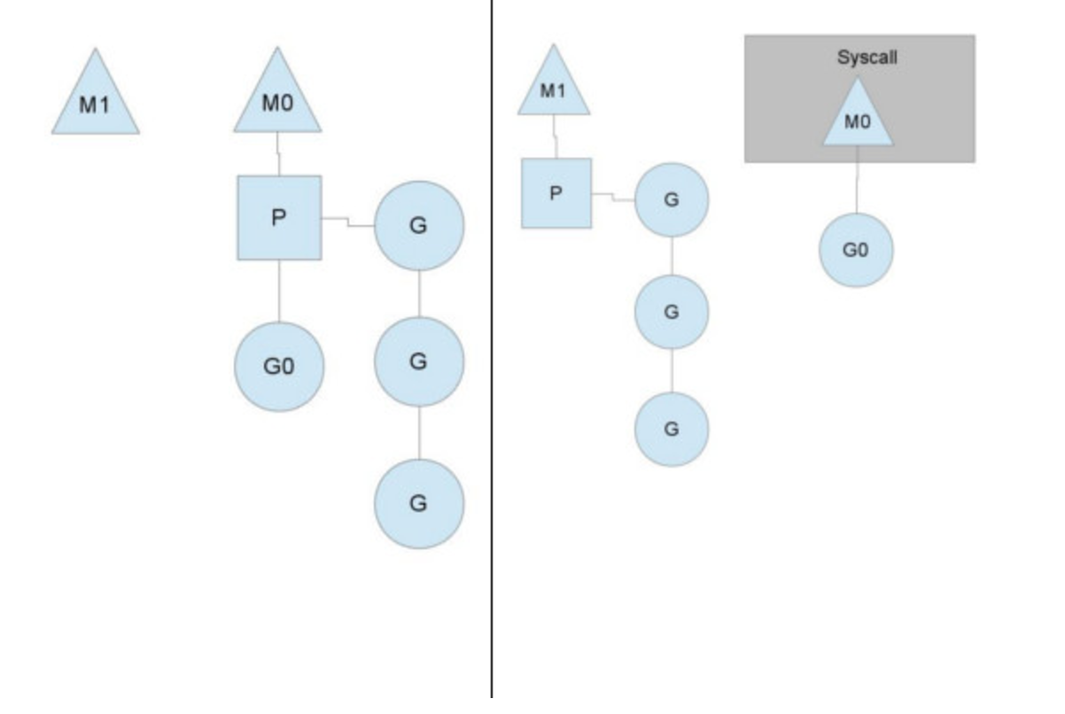
Goroutine
8. goroutine调度模型

Slide 11
Goroutine
9. 如何设置golang运行的cpu核数
package main
import (
"fmt"
"runtime"
)
func main() {
num := runtime.NumCPU()
runtime.GOMAXPROCS(num)
fmt.Println(num)
}

Slide 12
Goroutine
10. 如何设置golang运行的cpu核数
package main
import (
"fmt"
"runtime"
)
func main() {
num := runtime.NumCPU()
runtime.GOMAXPROCS(num)
fmt.Println(num)
}

Slide 13
Goroutine
11. goroute练习

Slide 14
Channel
1. 不同goroutine之间如何进行通讯？
a. 全局变量和锁同步
b. Channel

Slide 15
Channel
2. channel概念
a. 类似unix中管道（pipe）
b. 先进先出
c. 线程安全，多个goroutine同时访问，不需要加锁
d. channel是有类型的，一个整数的channel只能存放整数

Slide 16
Channel
3. channel声明
var 变量名 chan 类型
var test chan int
var test chan string
var test chan map[string]string
var test chan stu
var test chan *stu

Slide 17
Channel
4. channel初始化
使用make进行初始化，比如：
var test chan int
test = make(chan int, 10)
var test chan string
test = make(chan string, 10)

Slide 18
Channel
5. channel基本操作
1. 从channel读取数据:
var testChan chan int
testChan = make(chan int, 10)
var a int
a = <- testChan
2. 从channel写入数据:
var testChan chan int
testChan = make(chan int, 10)
var a int = 10
testChan <- a

Slide 19

package main
import (
"fmt"
"time"
)
func main() {
ch := make(chan string)
go sendData(ch)
go getData(ch)
time.Sleep(100 * time.Second)
}
func sendData(ch chan string) {
ch <- "Washington"
ch <- "Tripoli"
ch <- "London"
ch <- "Beijing"
ch <- "Tokio"
}
func getData(ch chan string) {
var input string
for {
input = <-ch
fmt.Println(input)
}
}
6. goroutine和channel相结合

Slide 20

package main
import (
"fmt"
"time"
)
func main() {
ch := make(chan string)
go sendData(ch)
time.Sleep(100 * time.Second)
}
func sendData(ch chan string) {
var i int
for {
var str string
str = fmt.Sprintf("stu %d", i)
fmt.Println("write:", str)
ch <- str
i++
}
}
7. channel阻塞

Slide 21
Channel
8. 带缓冲区的channel
1. 如下所示，testChan只能放一个元素：
var testChan chan int
testChan = make(chan int)
var a int
a = <- testChan
2. 如下所示，testChan是带缓冲区的chan，一次可以放10个元素:
var testChan chan int
testChan = make(chan int, 10)
var a int = 10
testChan <- a

Slide 22
package main
import (
"fmt"
"time"
)
func main() {
ch := make(chan string)
go sendData(ch)
go getData(ch)
time.Sleep(100 * time.Second)
}
func sendData(ch chan string) {
ch <- "Washington"
ch <- "Tripoli"
ch <- "London"
ch <- "Beijing"
ch <- "Tokio"
}
func getData(ch chan string) {
var input string
for {
input = <-ch
fmt.Println(input)
}
}
9. chan之间的同步

Slide 23

package main
import (
"fmt"
"time"
)
func main() {
ch := make(chan string)
go sendData(ch)
go getData(ch)
time.Sleep(100 * time.Second)
}
func sendData(ch chan string) {
ch <- "Washington"
ch <- "Tripoli"
ch <- "London"
ch <- "Beijing"
ch <- "Tokio"
}
func getData(ch chan string) {
for input := range ch {
fmt.Println(input)
}
}
10. for range遍历chan

Slide 24
11. chan的关闭
1. 使用内置函数close进行关闭，chan关闭之后，for range遍历chan中
已经存在的元素后结束
2. 使用内置函数close进行关闭，chan关闭之后，没有使用for range的写法
需要使用，v, ok := <- ch进行判断chan是否关闭

Slide 25
12. chan的只读和只写
a. 只读chan的声明
Var 变量的名字 <-chan int
Var readChan <- chan int
b. 只写chan的声明
Var 变量的名字 chan<- int
Var writeChan chan<- int

Slide 26
12. 对chan进行select操作
Select {
case u := <- ch1:
case e := <- ch2:
default: }

Slide 27
13. 练习
Select {
case u := <- ch1:
case e := <- ch2:
default: }

Slide 28
14. 定时器的使用
package main
import (
"fmt"
"time"
)
func main() {
t := time.NewTicker(time.Second)
for v := range t.C {
fmt.Println("hello, ", v)
}
}

Slide 29
15. 一次定时器
package main
import (
"fmt"
"time"
)
func main() {
select {
Case <- time.After(time.Second):
fmt.Println(“after”)
}
}

Slide 30

package main
import (
"fmt"
"time"
)
func queryDb(ch chan int) {
time.Sleep(time.Second)
ch <- 100
}
func main() {
ch := make(chan int)
go queryDb(ch)
t := time.NewTicker(time.Second)
select {
case v := <-ch:
fmt.Println("result", v)
case <-t.C:
fmt.Println("timeout")
}
}
16. 超时控制

Slide 31
17. goroutine中使用recover
应用场景，如果某个goroutine panic了，而且这个goroutine里面没有
捕获(recover)，那么整个进程就会挂掉。所以，好的习惯是每当go产
生一个goroutine，就需要写下recover

Slide 32
单元测试
1. 文件名必须以_test.go结尾
2. 使用go test执行单元测试

Slide 33
单元测试
3. 练习，编写单元测试用例：

Slide 34
课后工作
1. 完善之前讲的图书管理系统，使各个功能正确无误.

